Slide 1



Hoạt động 1: Chia sẻ những điều em quan sát được về cảnh quan thiên nhiên.

Slide 2



Slide 3

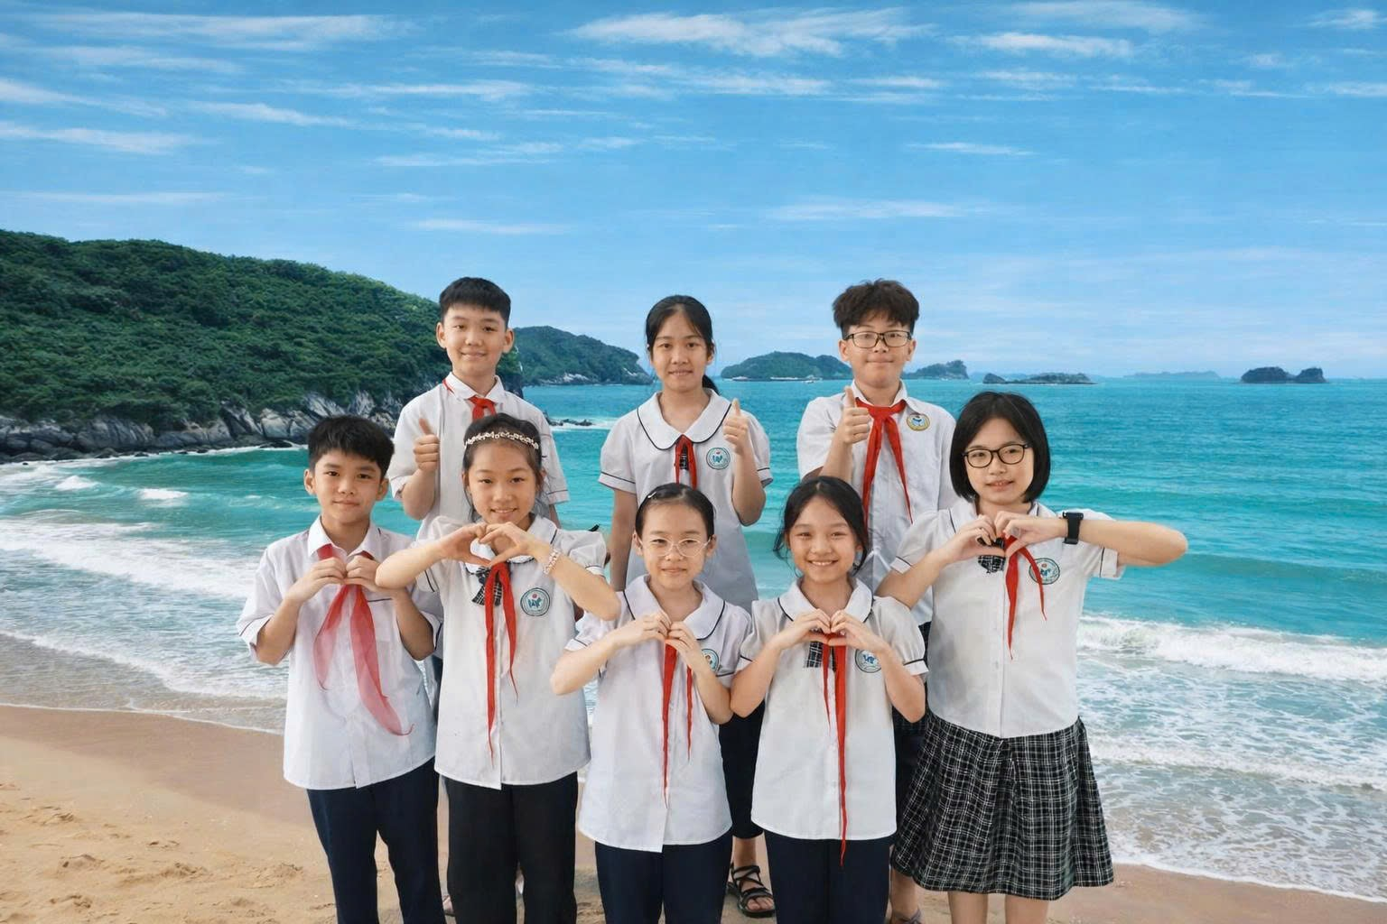

ẢNH ĐỘI MŨ BẢO HIỂM
ẢNH chụp hs trên bãi biển

Slide 4
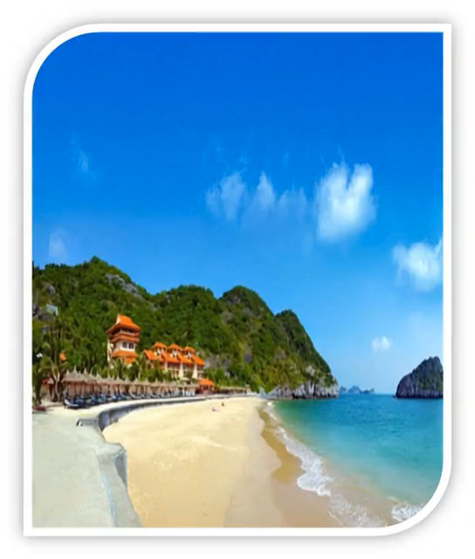
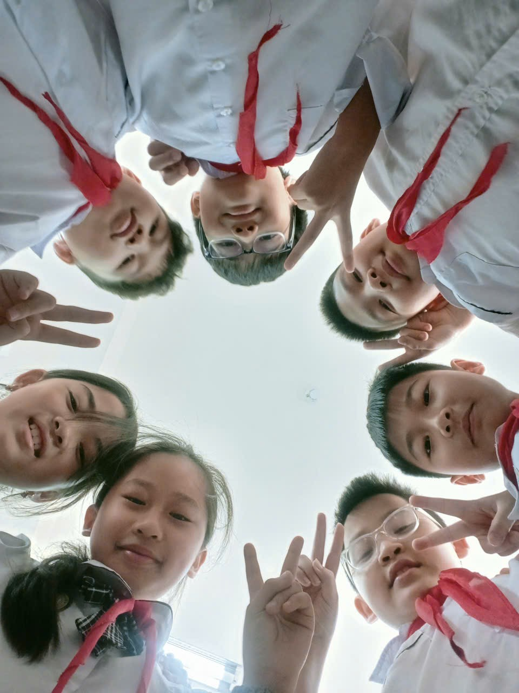
ẢNH ĐỘI MŨ BẢO HIỂM
ẢNH ĐỘI MŨ BẢO HIỂM

Slide 5
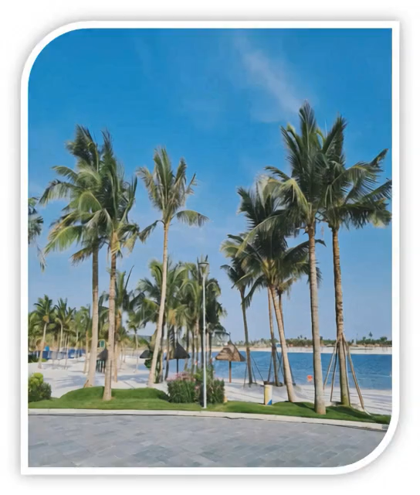
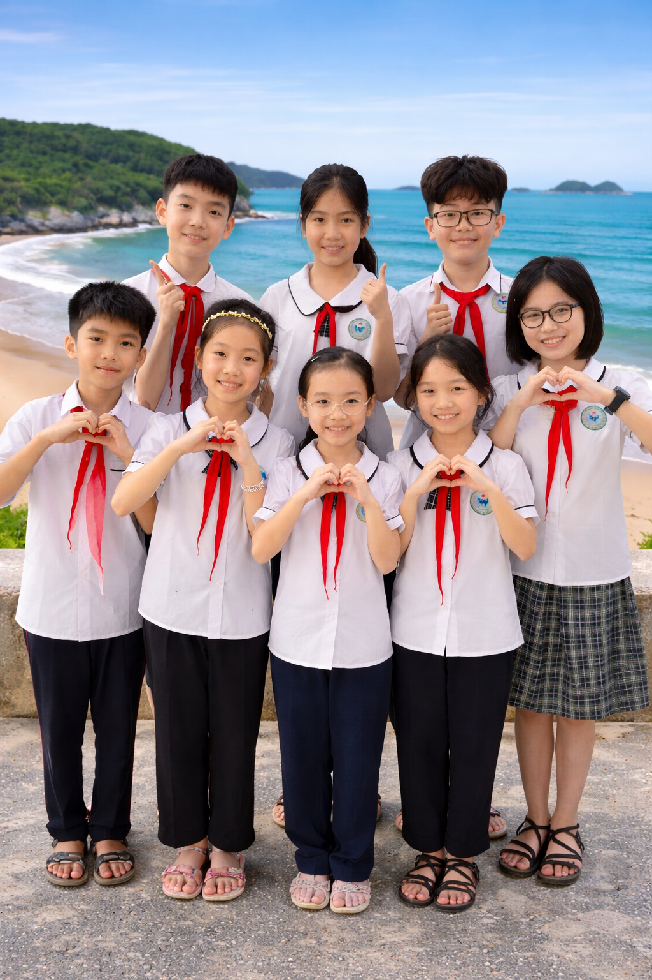

Slide 6
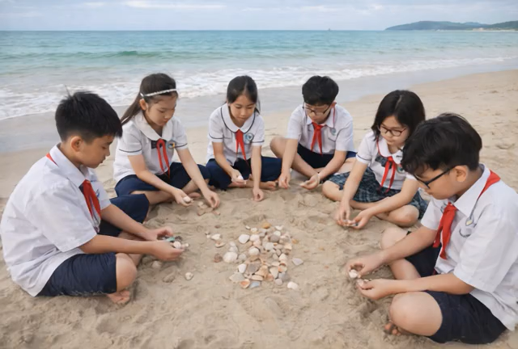

ẢNH ĐỘI MŨ BẢO HIỂM
ẢNH ĐỘI MŨ BẢO HIỂM

Slide 7
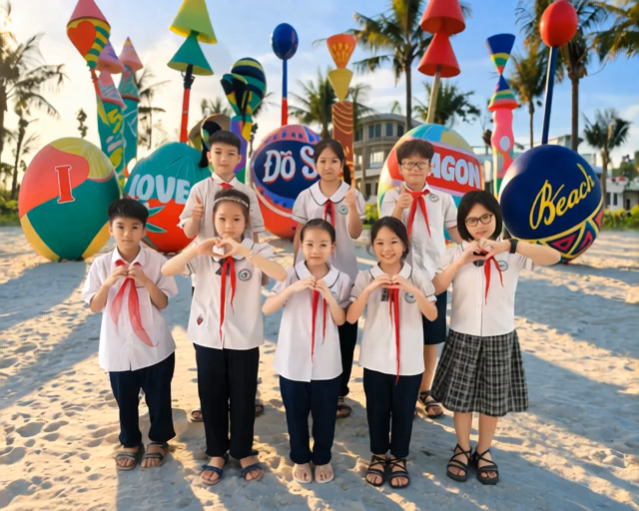
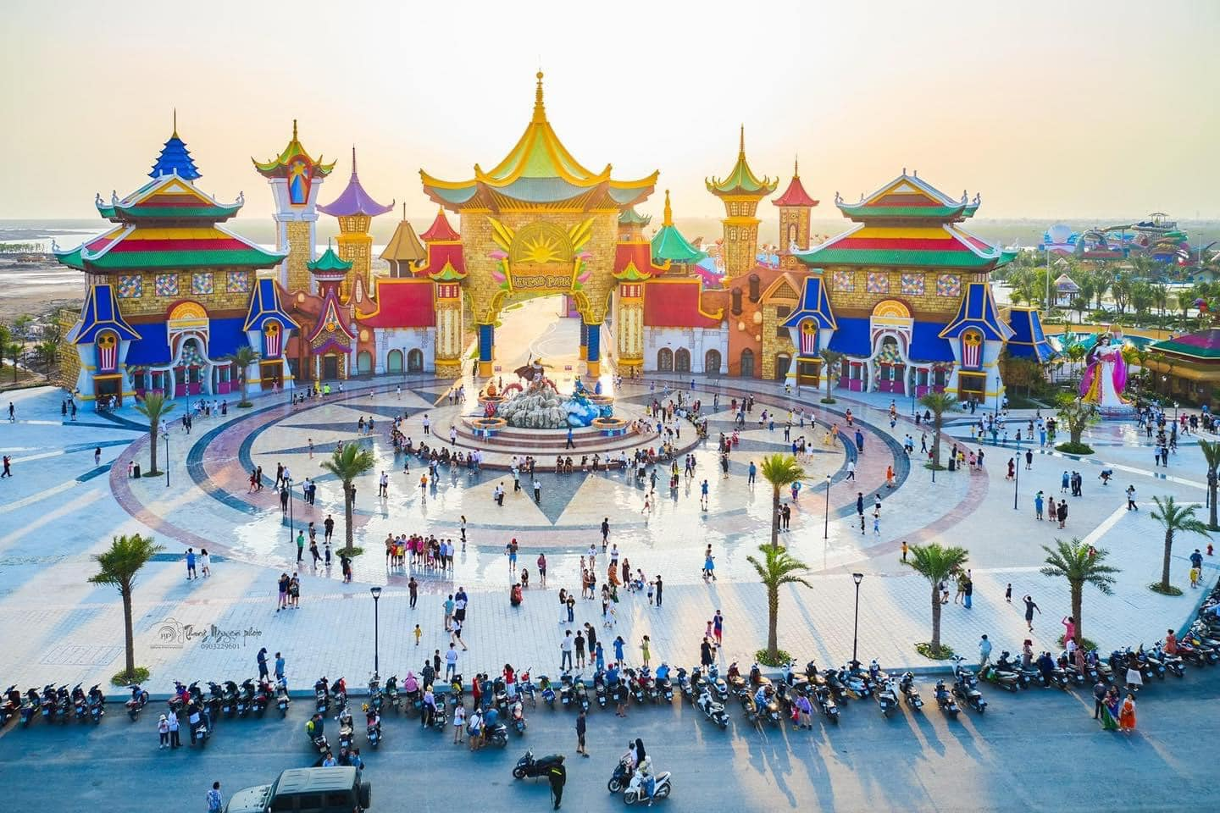
ẢNH ĐỘI MŨ BẢO HIỂM
ẢNH ĐỘI MŨ BẢO HIỂM

Slide 8
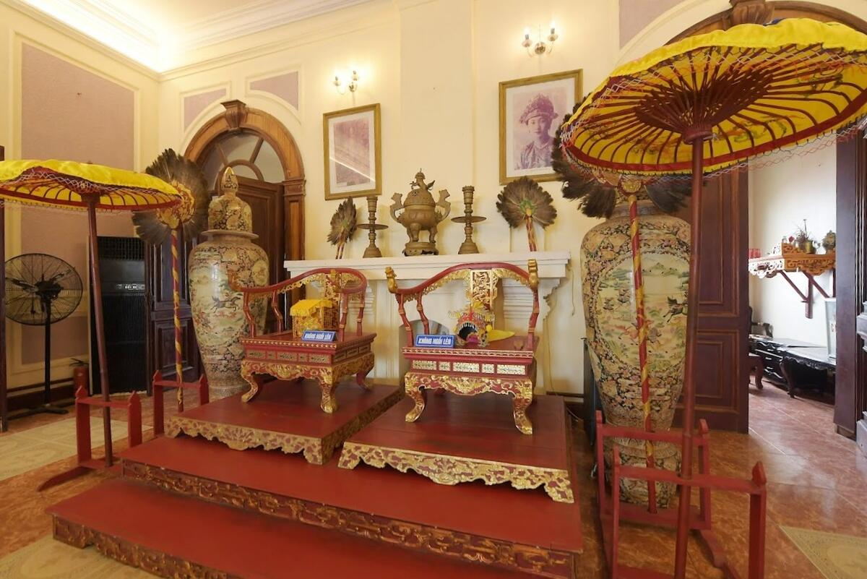
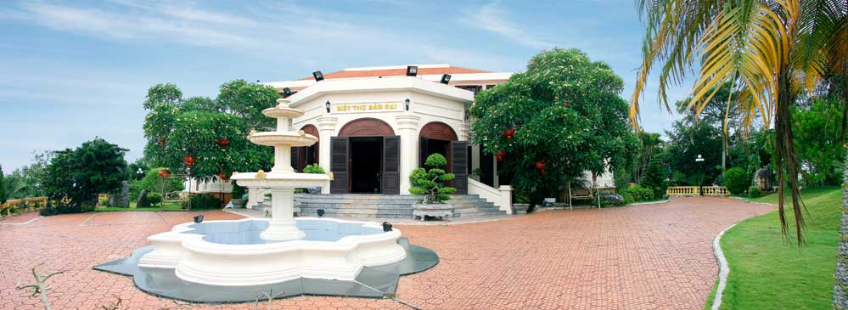
ẢNH ĐỘI MŨ BẢO HIỂM
ẢNH ĐỘI MŨ BẢO HIỂM

Slide 9
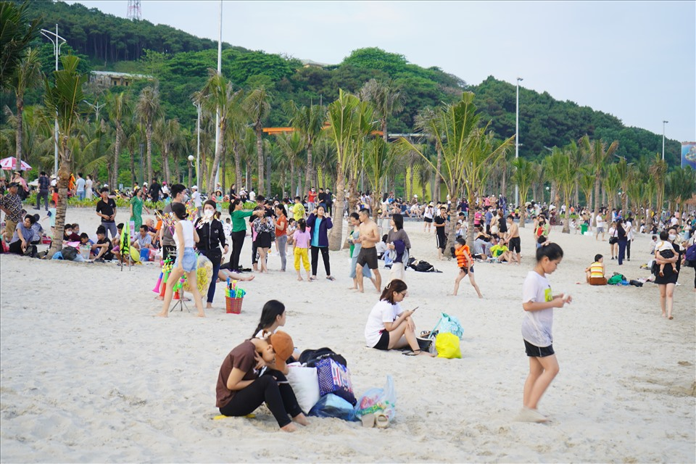
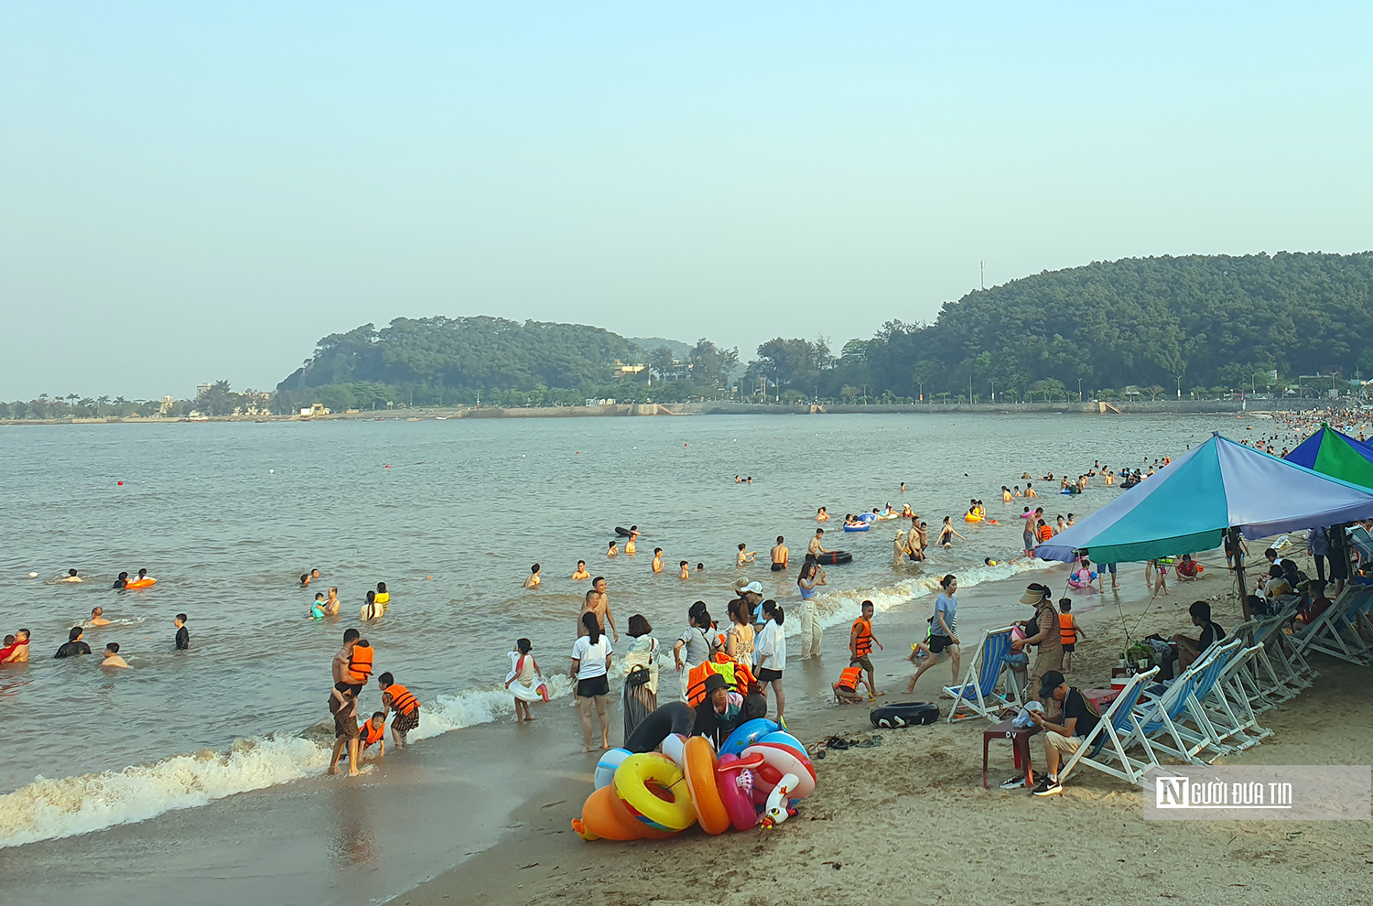
ẢNH 2 BẠN CHỈ BÀI NHAU

Slide 10
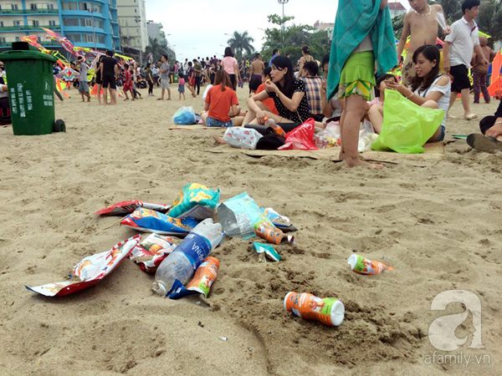
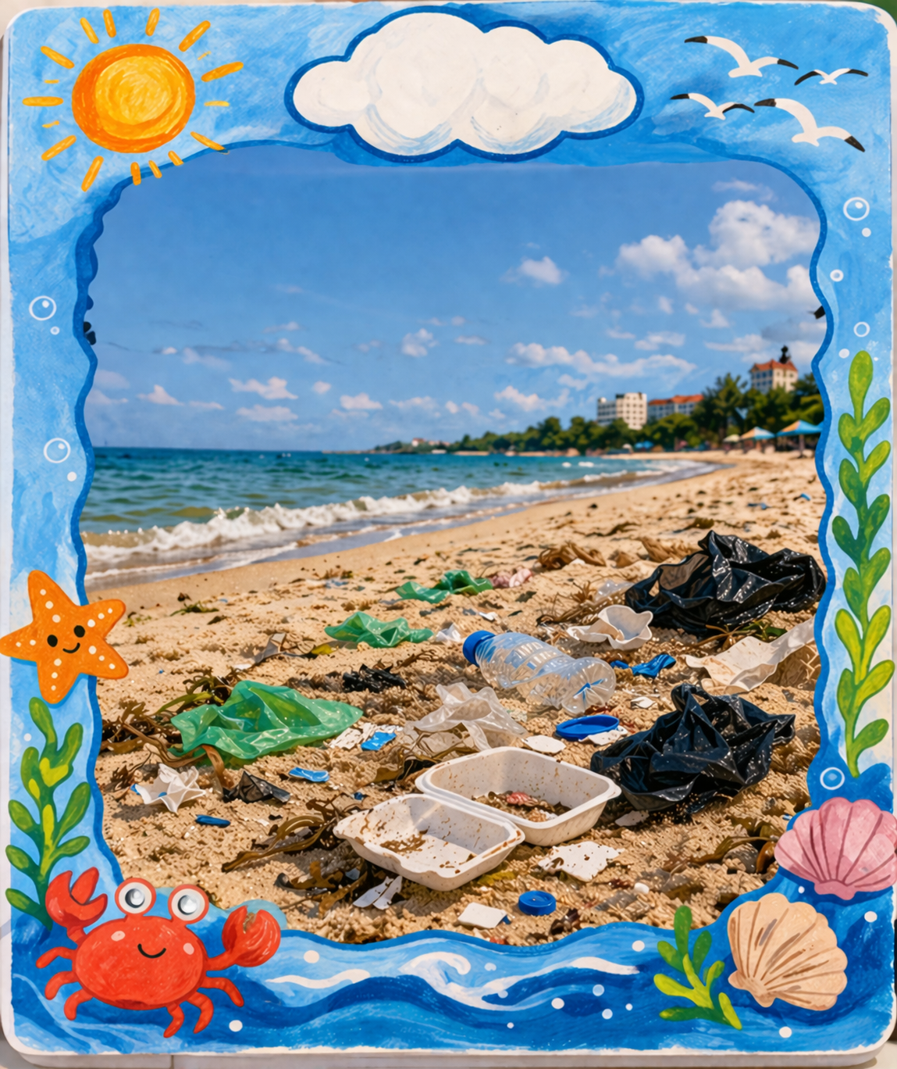
ẢNH HS CẢ LỚP ĐỨNG CHỤP ẢNH CẦM THƯ
ẢNH BÀI DỰ THI
ẢNH HS THI VIOEDU

Slide 11

